Slide 1
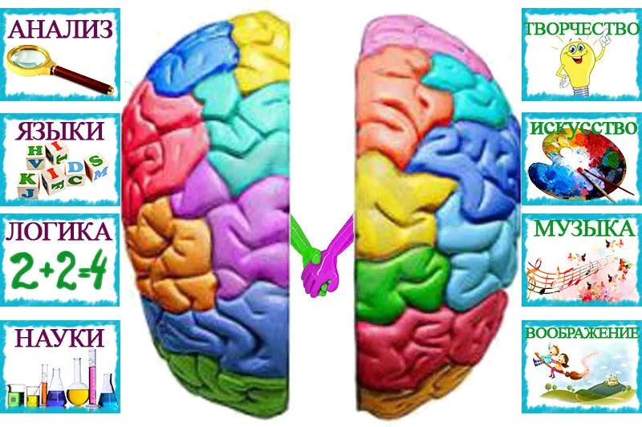
МБДОУ «Парус» пгт Славянка Хасанского муниципального округа
«Нейроигры и упражнения с детьми дошкольного возраста»
Подготовил воспитатель:
Федоренко Виктория Викторовна

Slide 2

В настоящие время становится все меньше полностью здоровых детей, не только в физическом развитии, но и в психическом, психосоматическом. Всему этому способствовал наш мир, в котором мы существуем сейчас. Гаджеты, автомобили, внедрение техники в быт привело к малоподвижному образу жизни, не только у взрослых, но и у детей. Двигательная активность помогает компенсировать нарушенные процессы в мозге. Стоит отметить что Александр Романович Лурия основоположник отечественной нейропсихологии говорил: «Высшие психические функции (восприятие, воображение, память, мышление и речь) возникают на основе относительно элементарных моторных и сенсорных процессов, которых мы лишились.

Slide 3

. Все это ведет к тому, что с каждым годом все больше физически и соматически ослабленных детей. Отмечается моторная неловкость, нарушение функций мелкой моторики рук, нарушения коммуникаций и речи, снижение устойчивости внимания.

Slide 4
Для детей дошкольного возраста важно движение. С рождения и до школы у ребёнка идёт созревание сенсорных систем : зрение, слух, обоняние, осязание, вкус. Для их правильного развития необходимо, чтобы мозг верно «перерабатывал» всю поступающую информацию. Дети познают этот мир с помощью движения. Если у них слабая активная деятельность, то и речь у него, как правило, тоже страдает, а это значит сбой в работе мозга. Дело в том, что при выполнении определённых физических действий, и образуются нейронные связи, соответственно, повышается способность к обучению. Помочь в этом могут нейропсихологические упражнения или Нейроигры.

Slide 5
Самая приемлемая форма для занятий дошкольного возраста – это игра. Игра является ведущей деятельностью.

Slide 6
Актуальность темы на современном этапе
Применение нейроигр позволяет улучшить у ребенка память, внимание, речь, пространственные представления, мыслительную деятельность, мелкую моторику, зрительно-моторной пространственной координации, снижает утомляемость, повышает способность к произвольному контролю. Позволяет активизировать межполушарное взаимодействие, приводя, к гармонизации баланса жизненной энергии и обладает оздоравливающим и антистрессовым эффектом.
Нейропсихологи утверждают, что нарушение межполушарного взаимодействия является одной из причин недостатков речи, чтения и письма.
Межполушарное взаимодействие – это особый механизм объединения левого и правого полушария в единую интегративную, целостно работающую систему.

Slide 7
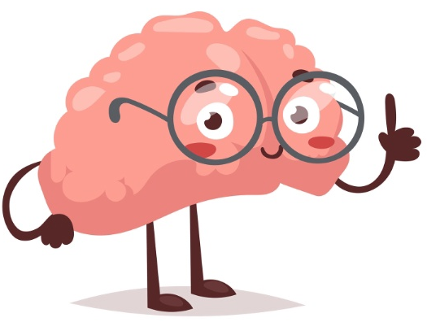
Нейроигра – это специальные игровые комплексы, помогающие ребенку решать следующие задачи:
- ребёнок учится чувствовать пространство, свое тело;
- развивается зрительно-моторная координация (глаз-рука);
- формируется правильное взаимодействие ног и рук;
- ребёнок учится последовательно выполнять действия;
- развивается слуховое и зрительное внимание.

Slide 8
Преимущества использования нейроигр:
игровая форма обучения;
эмоциональная привлекательность;
многофункциональность;
автоматизация звуков в сочетании
с двигательной активностью;
формирование стойкой мотивации
и произвольных познавательных интересов;
формирование партнерского взаимодей-
ствия между ребенком и педагогом.

Slide 9
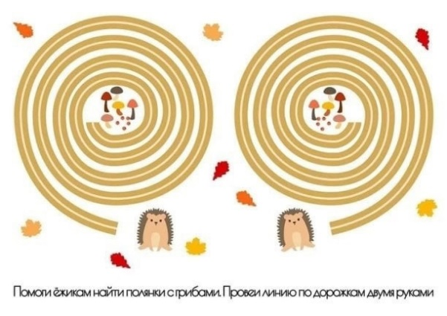
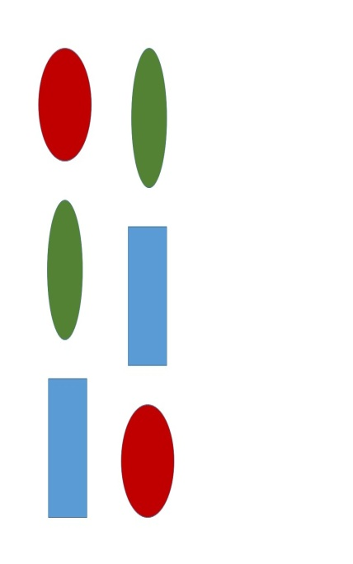
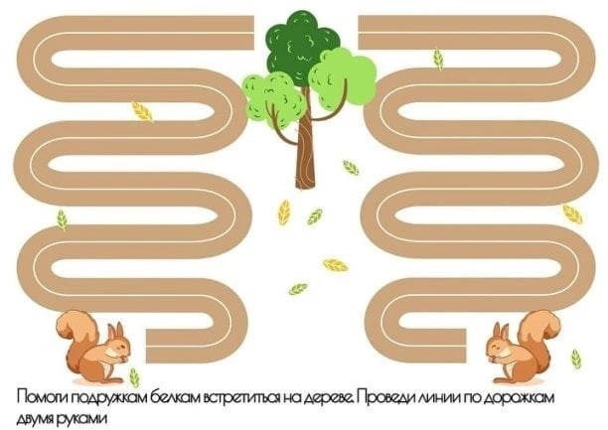
Кинезиологические упражнения
( активизируем мыслительную деятельность)
Кулак-ребро-ладонь
Пройди по дорожкам

Slide 10
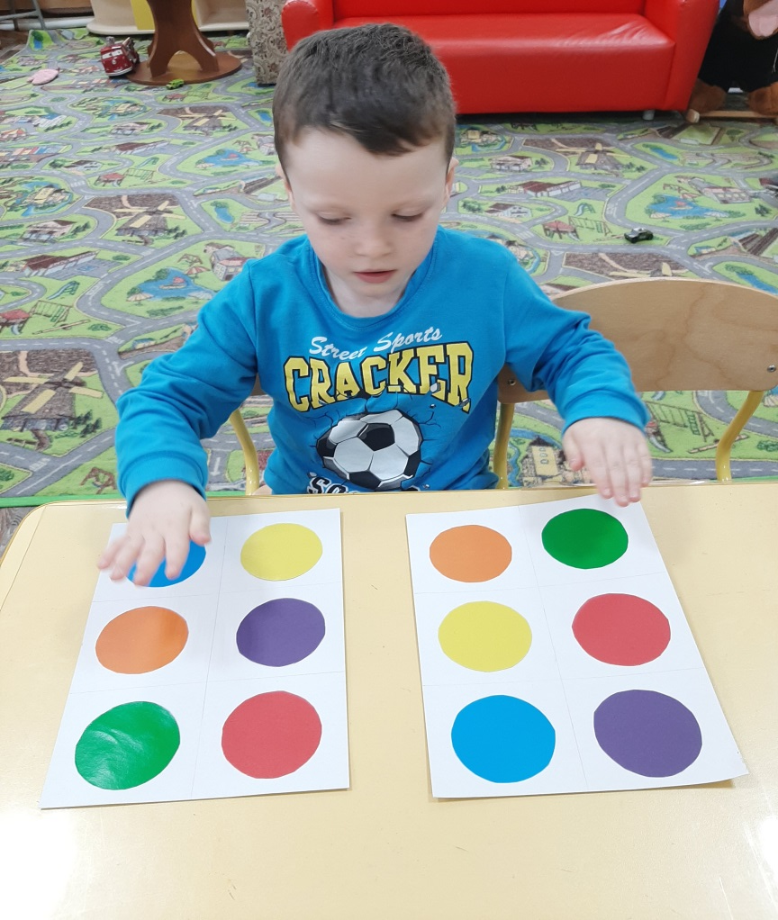
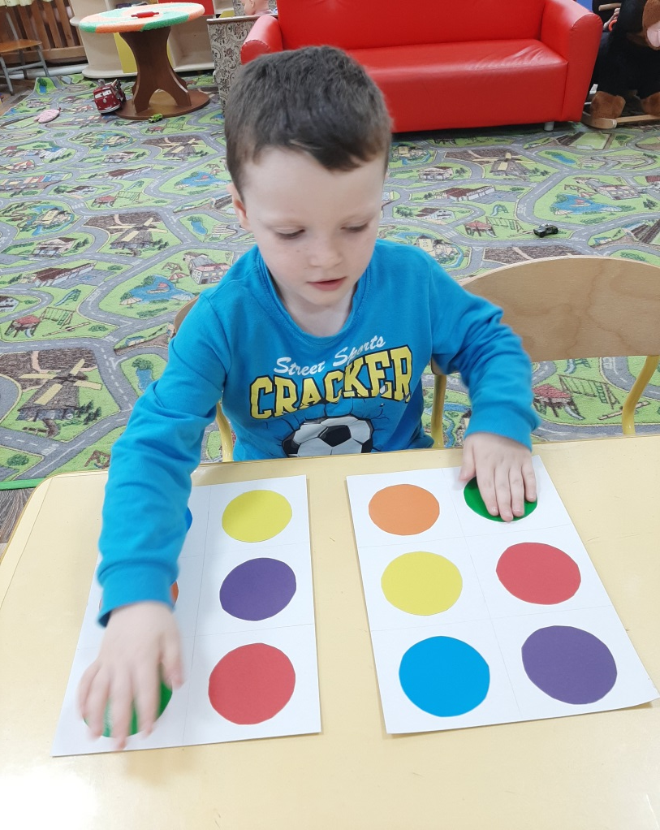

Slide 11
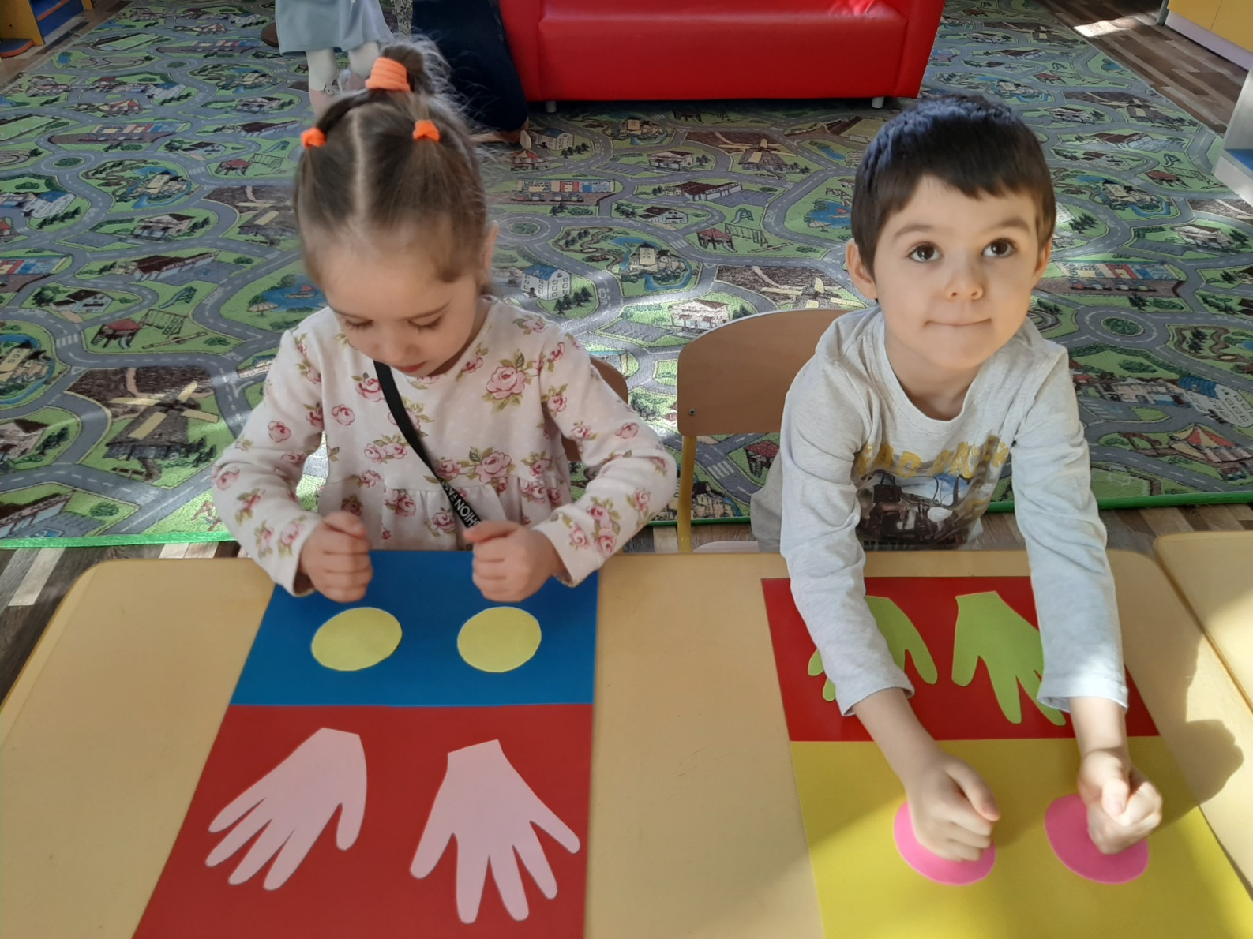

Slide 12
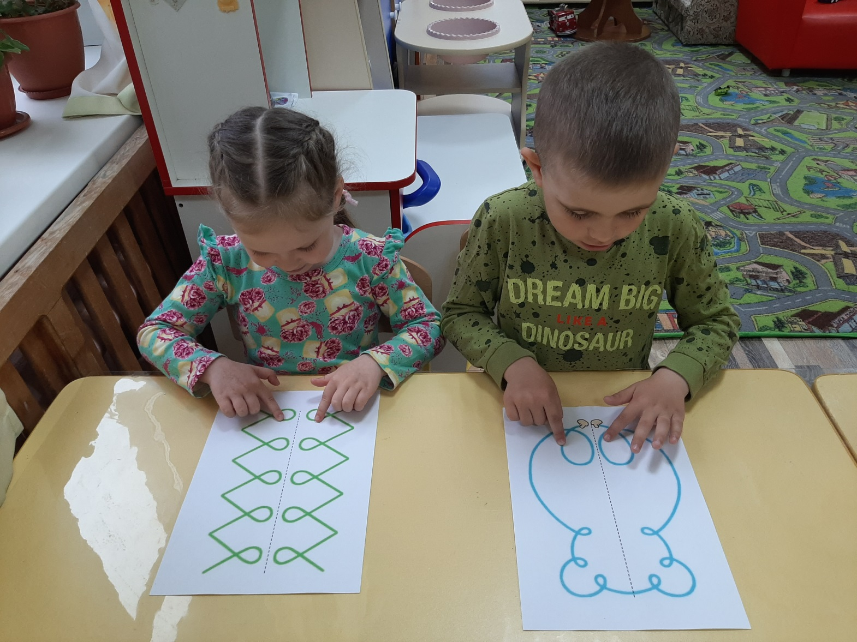

Slide 13
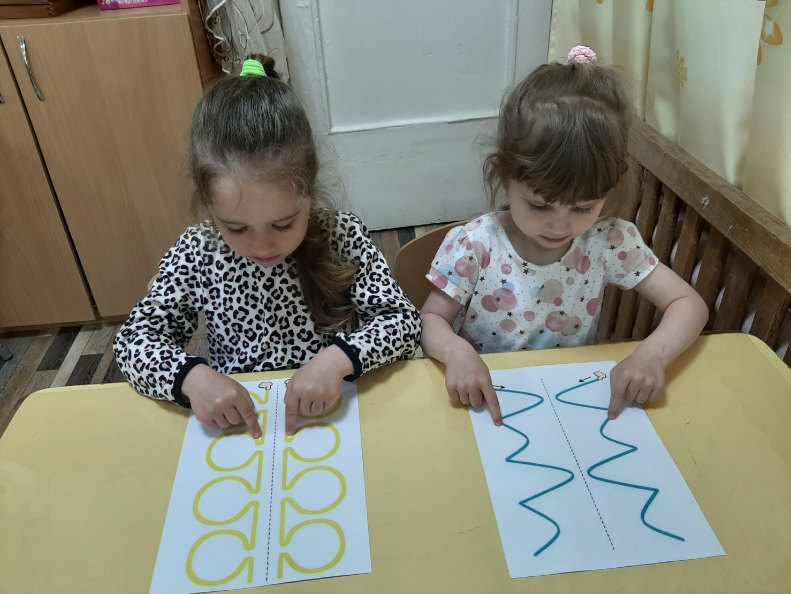

Slide 14
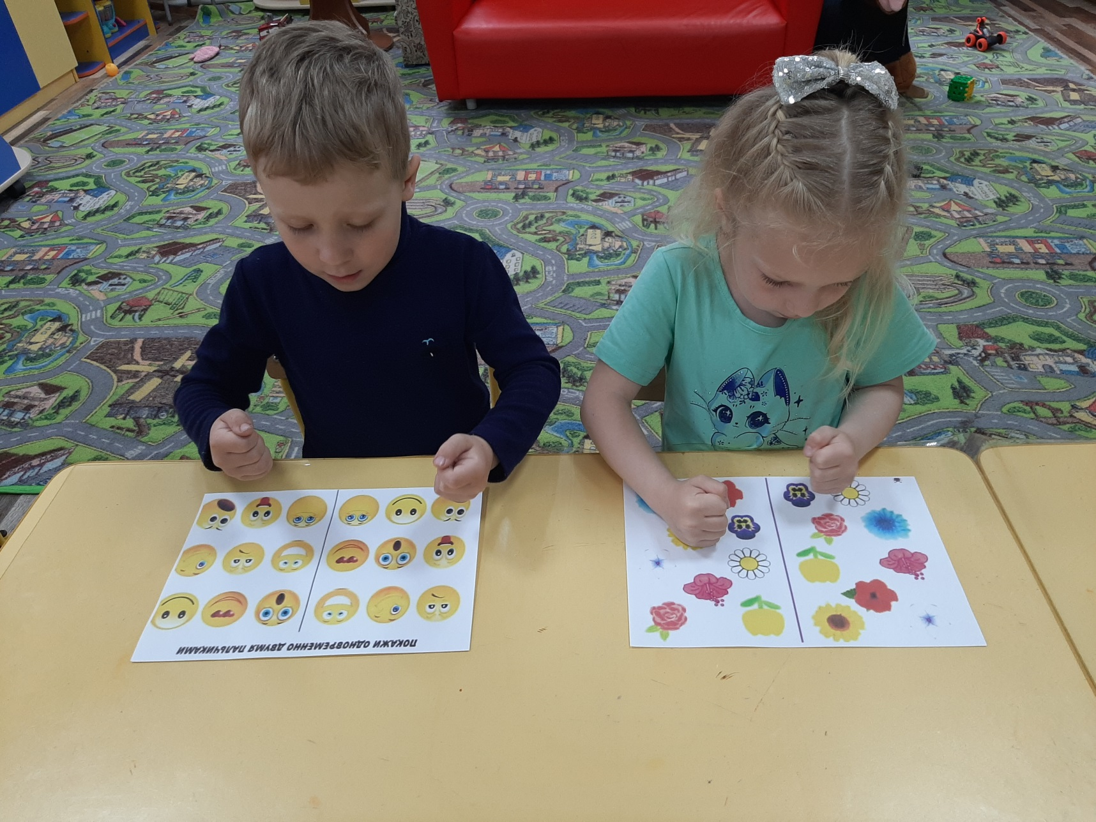

Slide 15
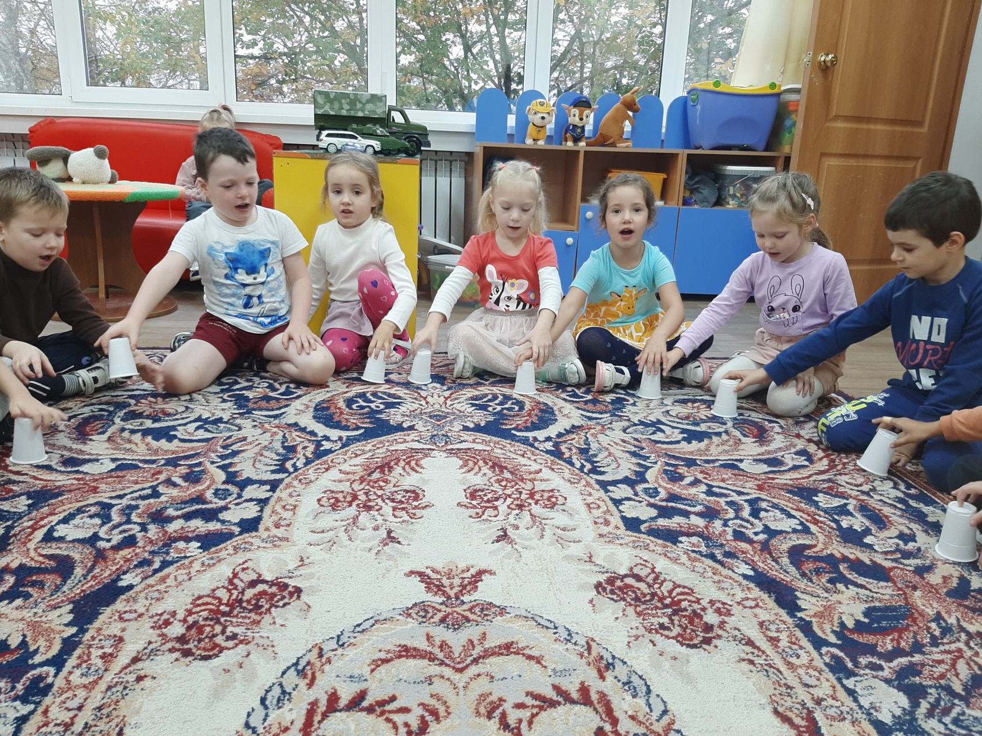

Slide 16
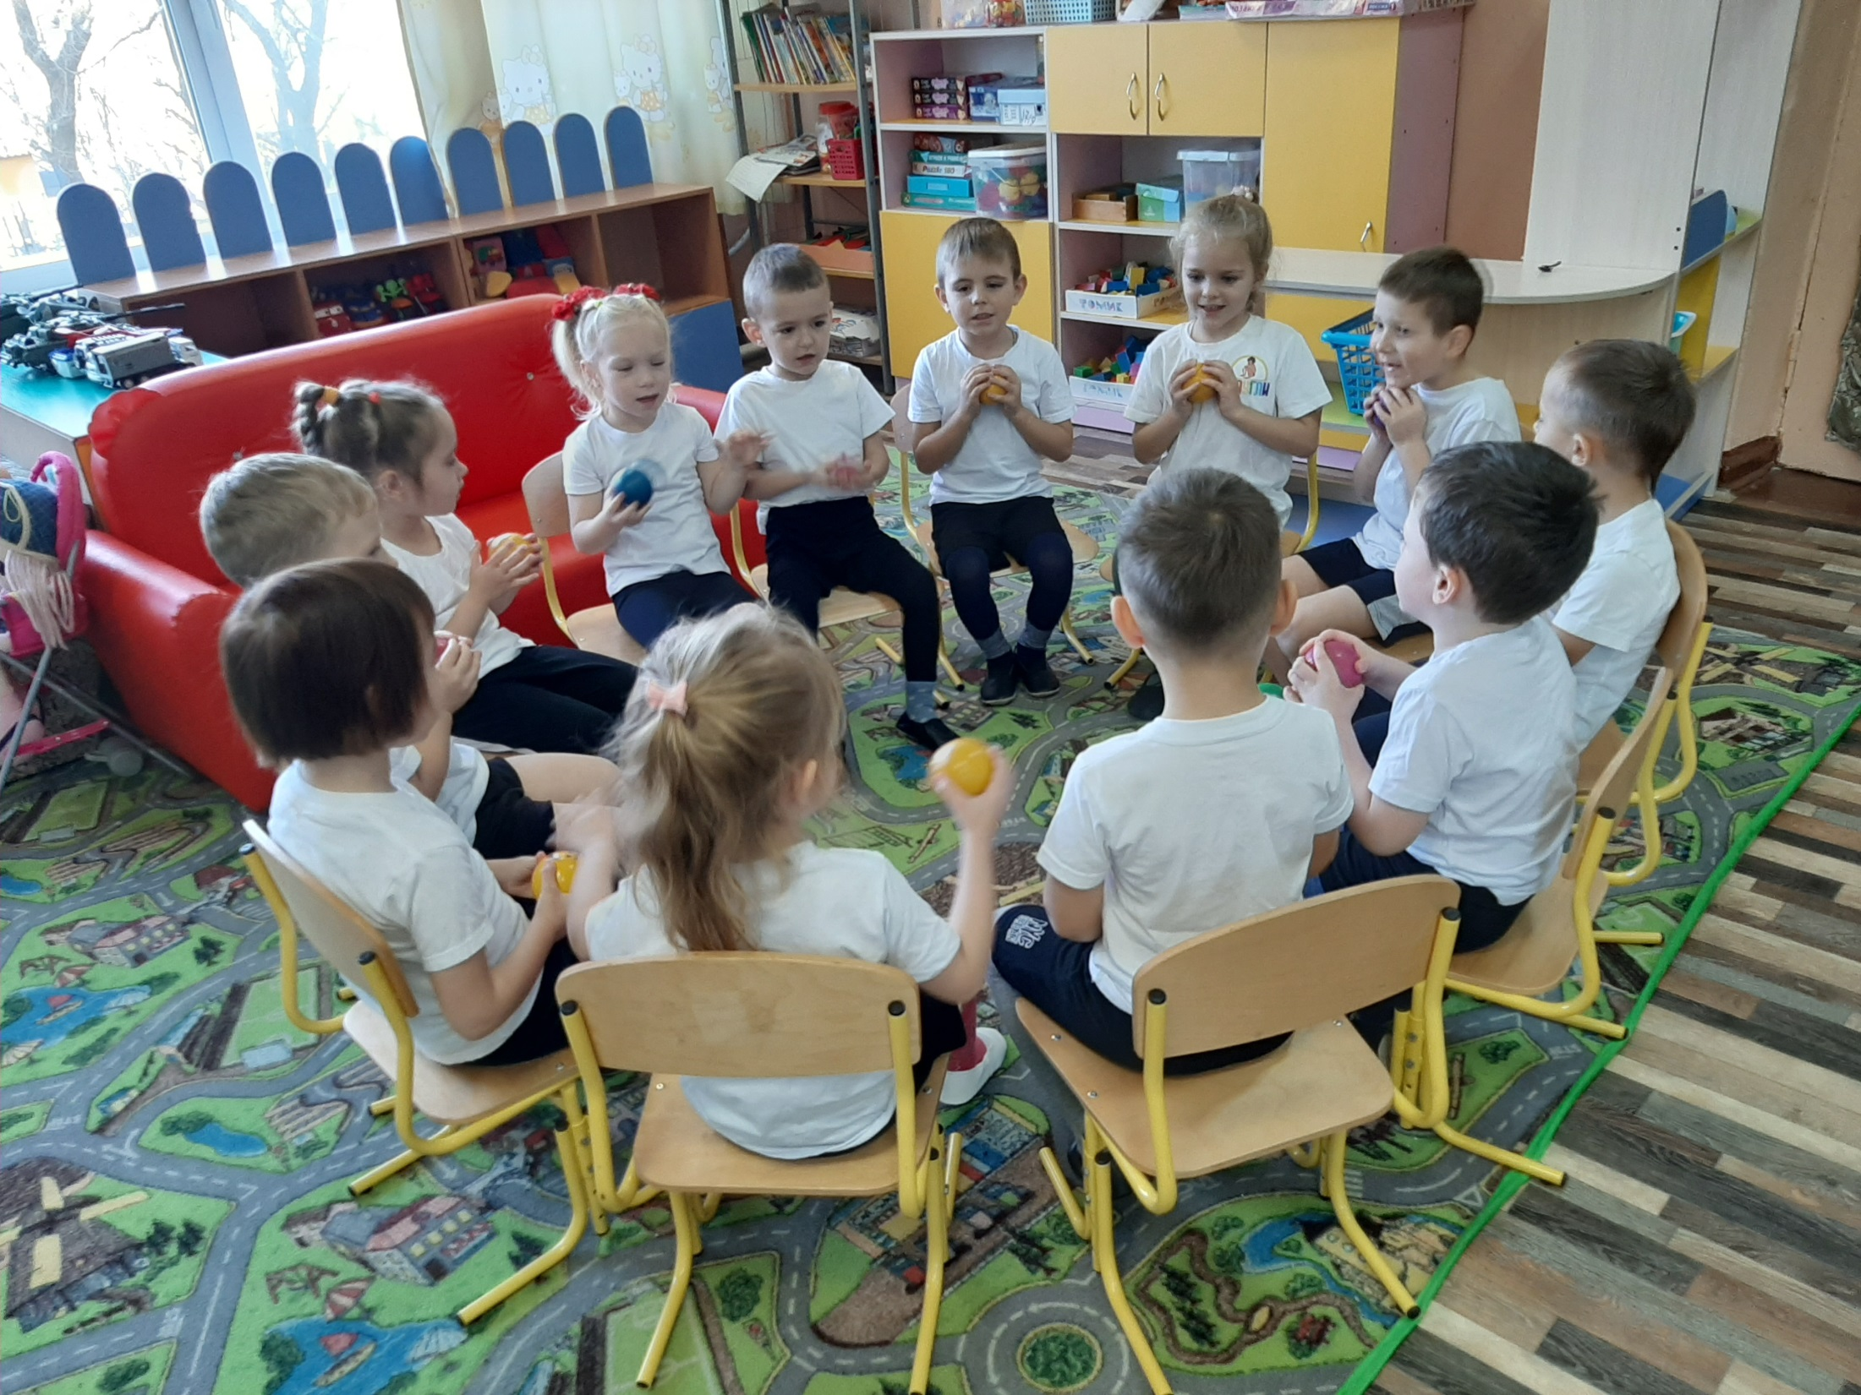
Кинезиологические упражнения
( активизируем мыслительную деятельность)

Slide 17
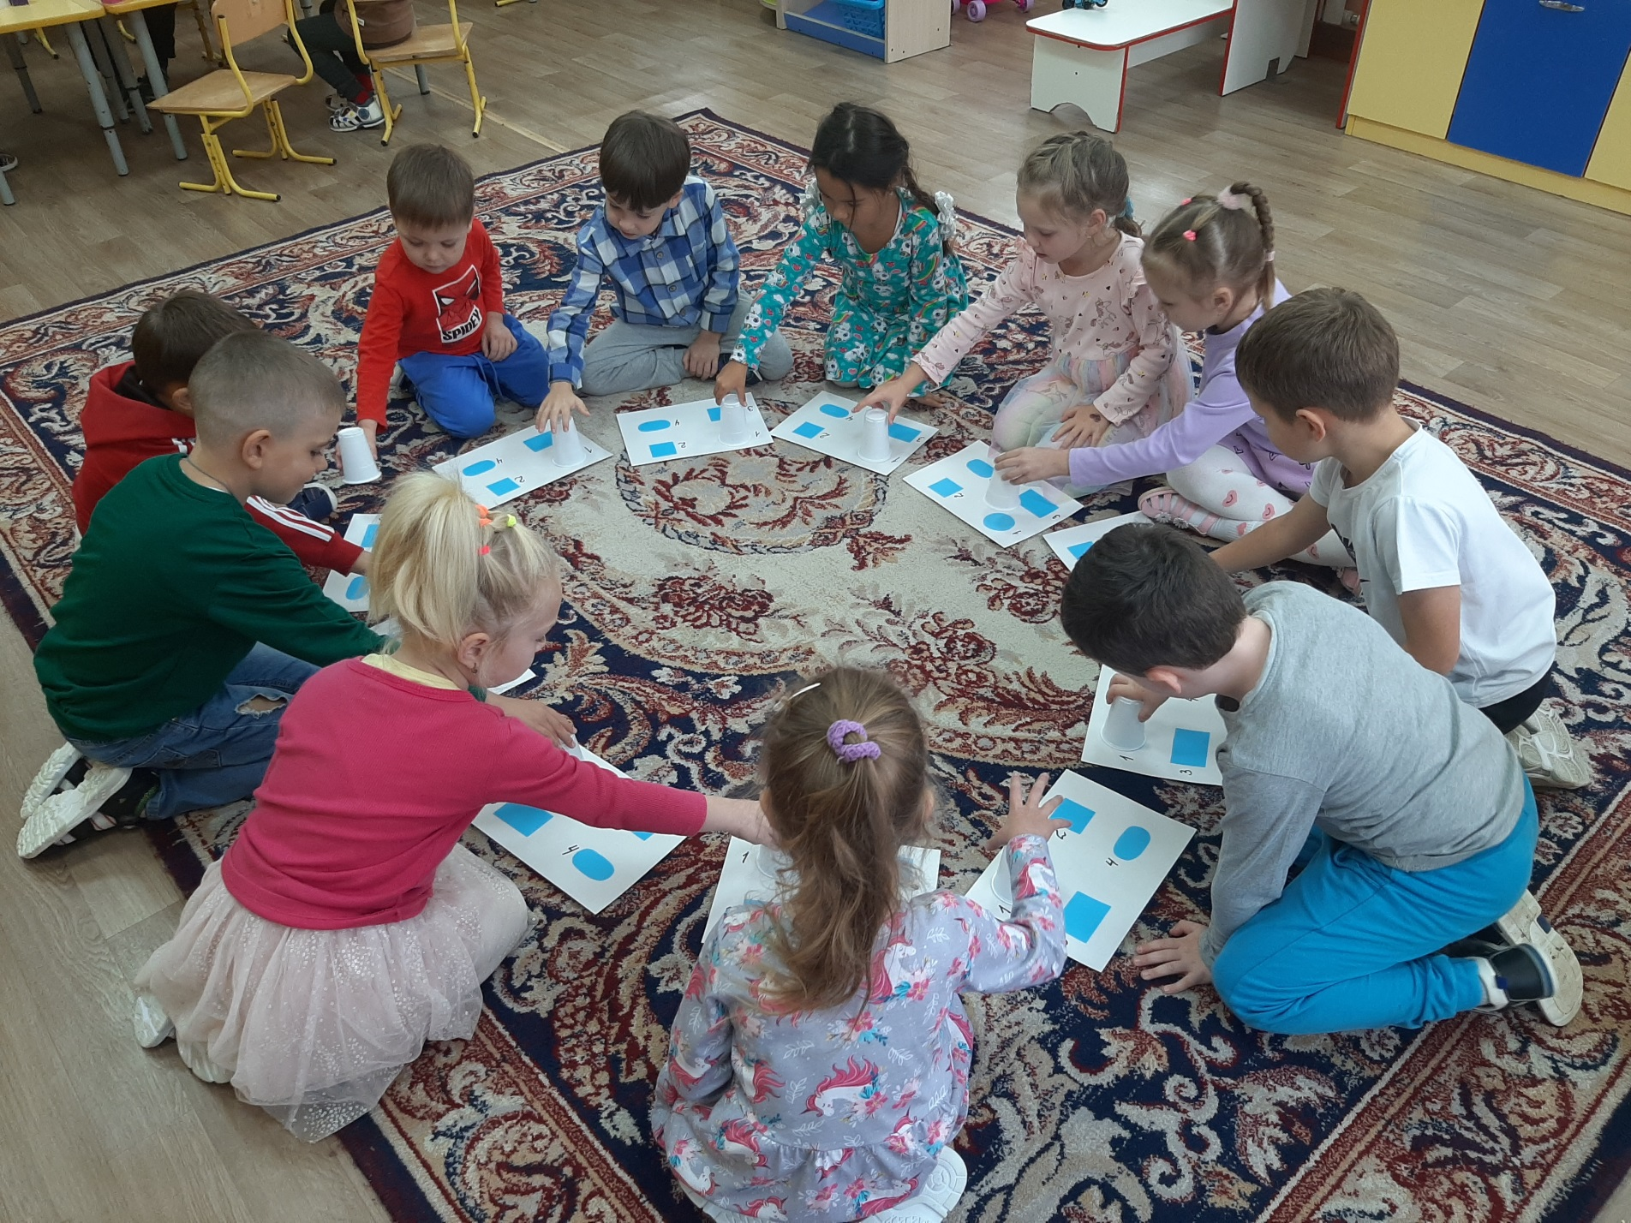
Кинезиологические упражнения
( активизируем мыслительную деятельность)

Slide 18
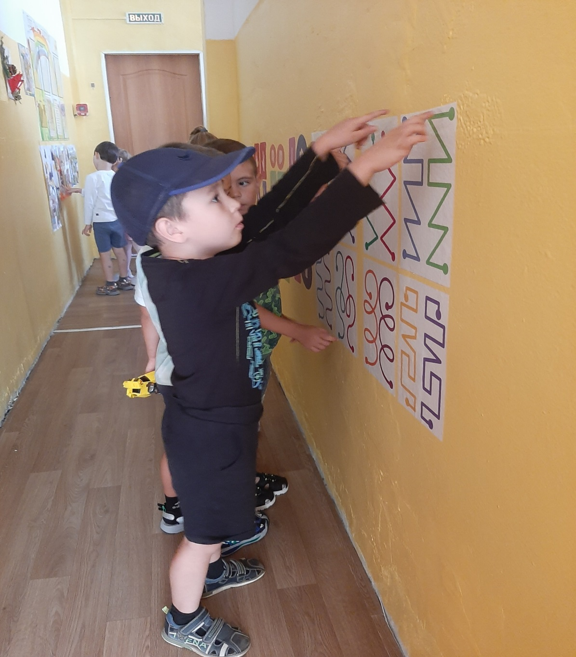

Slide 19
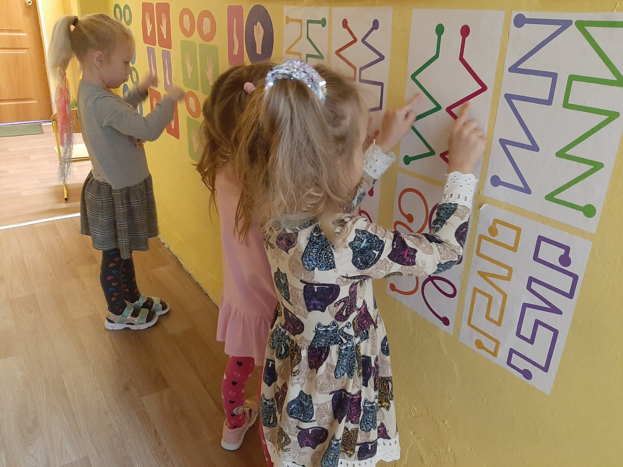

Slide 20
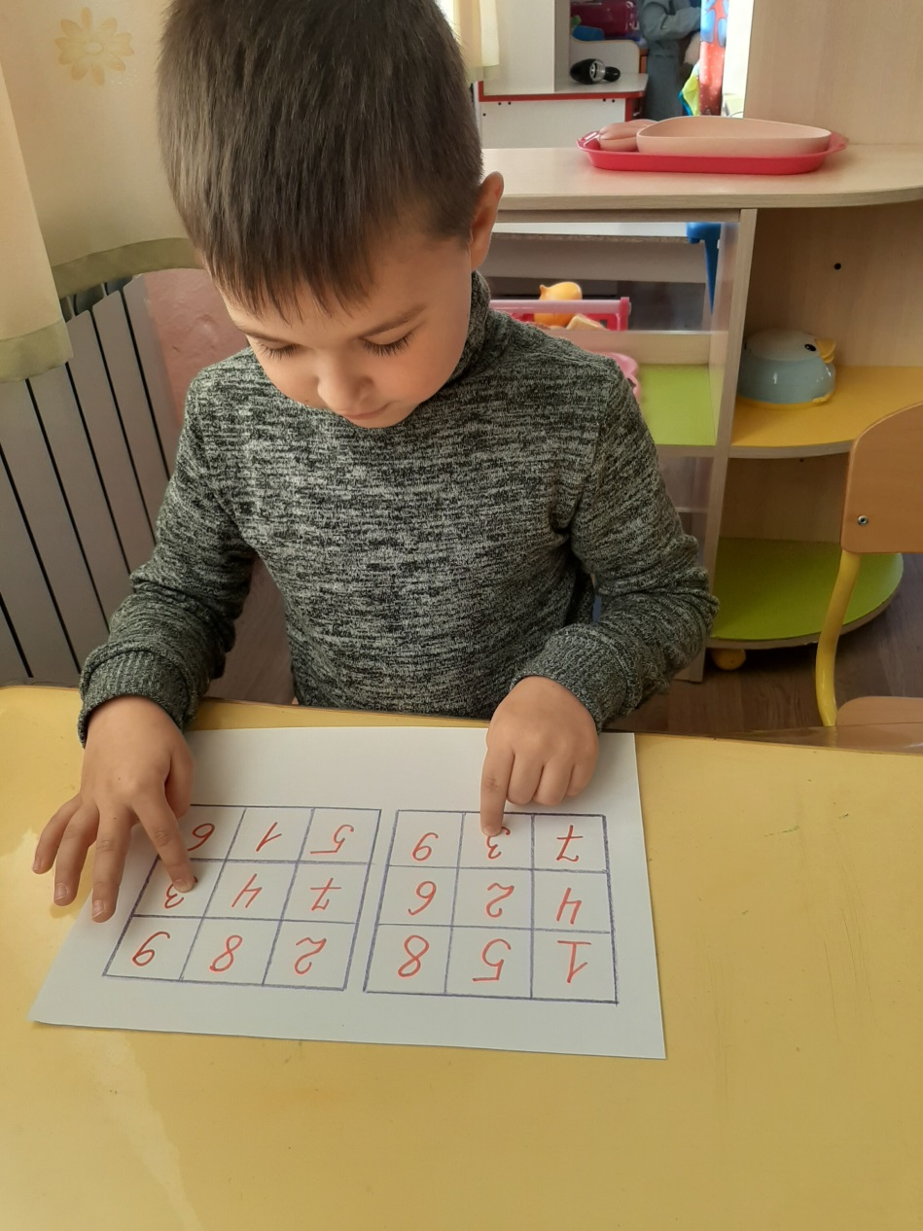
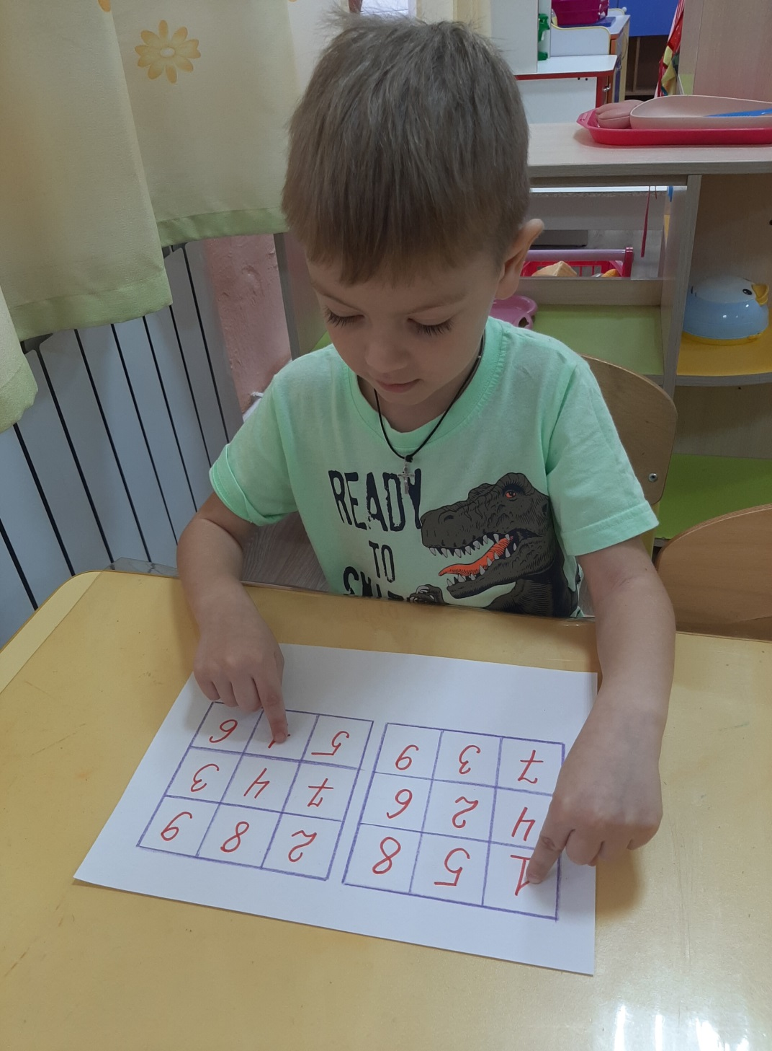

Slide 21
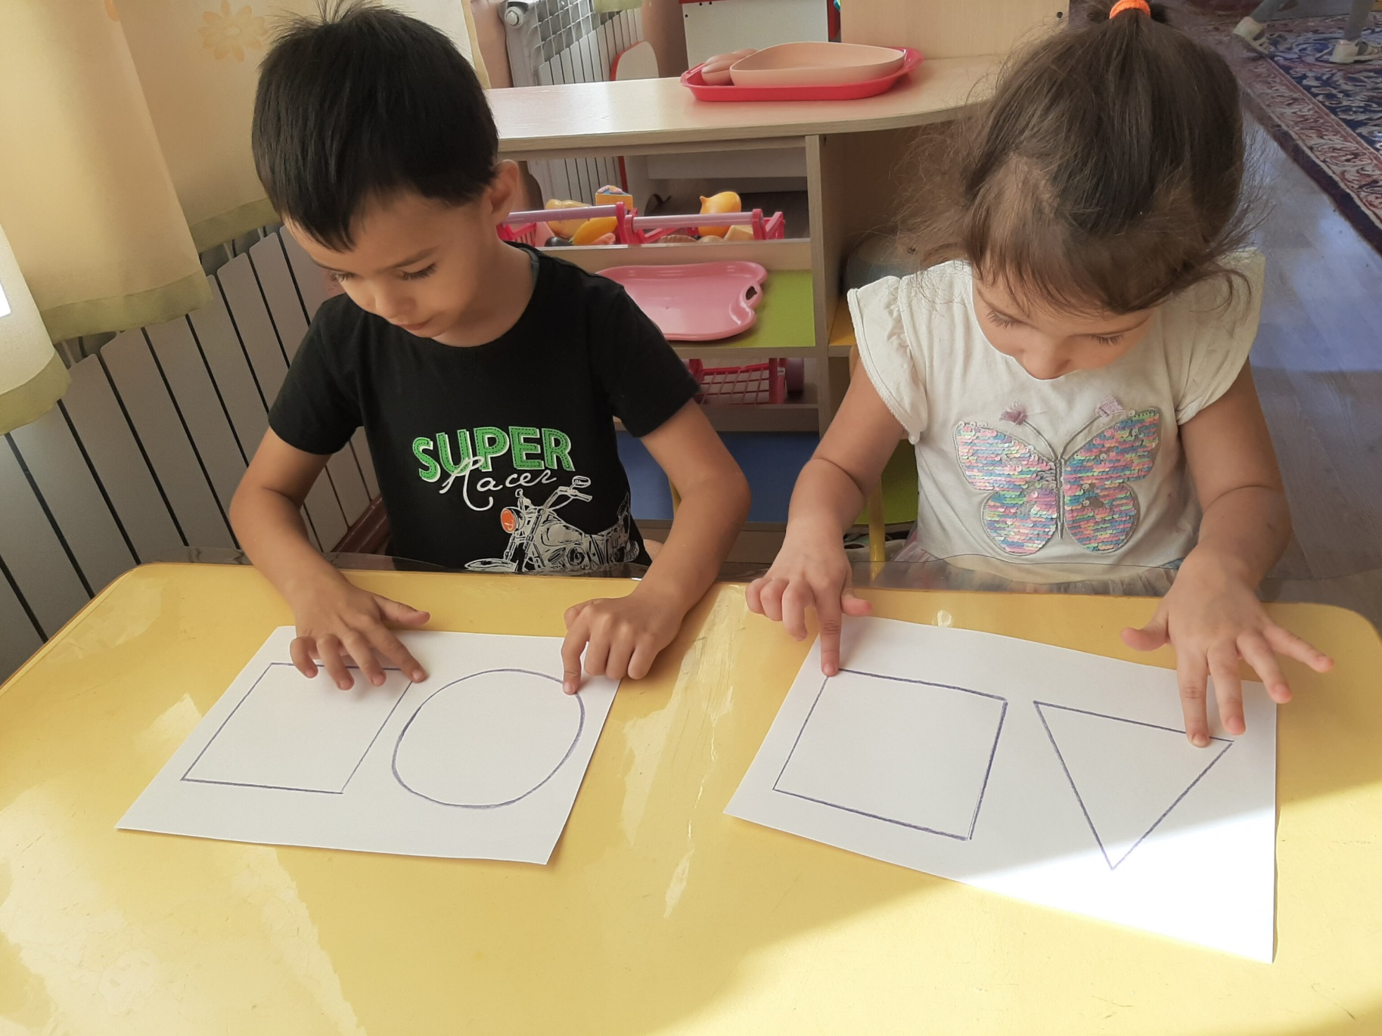

Slide 22
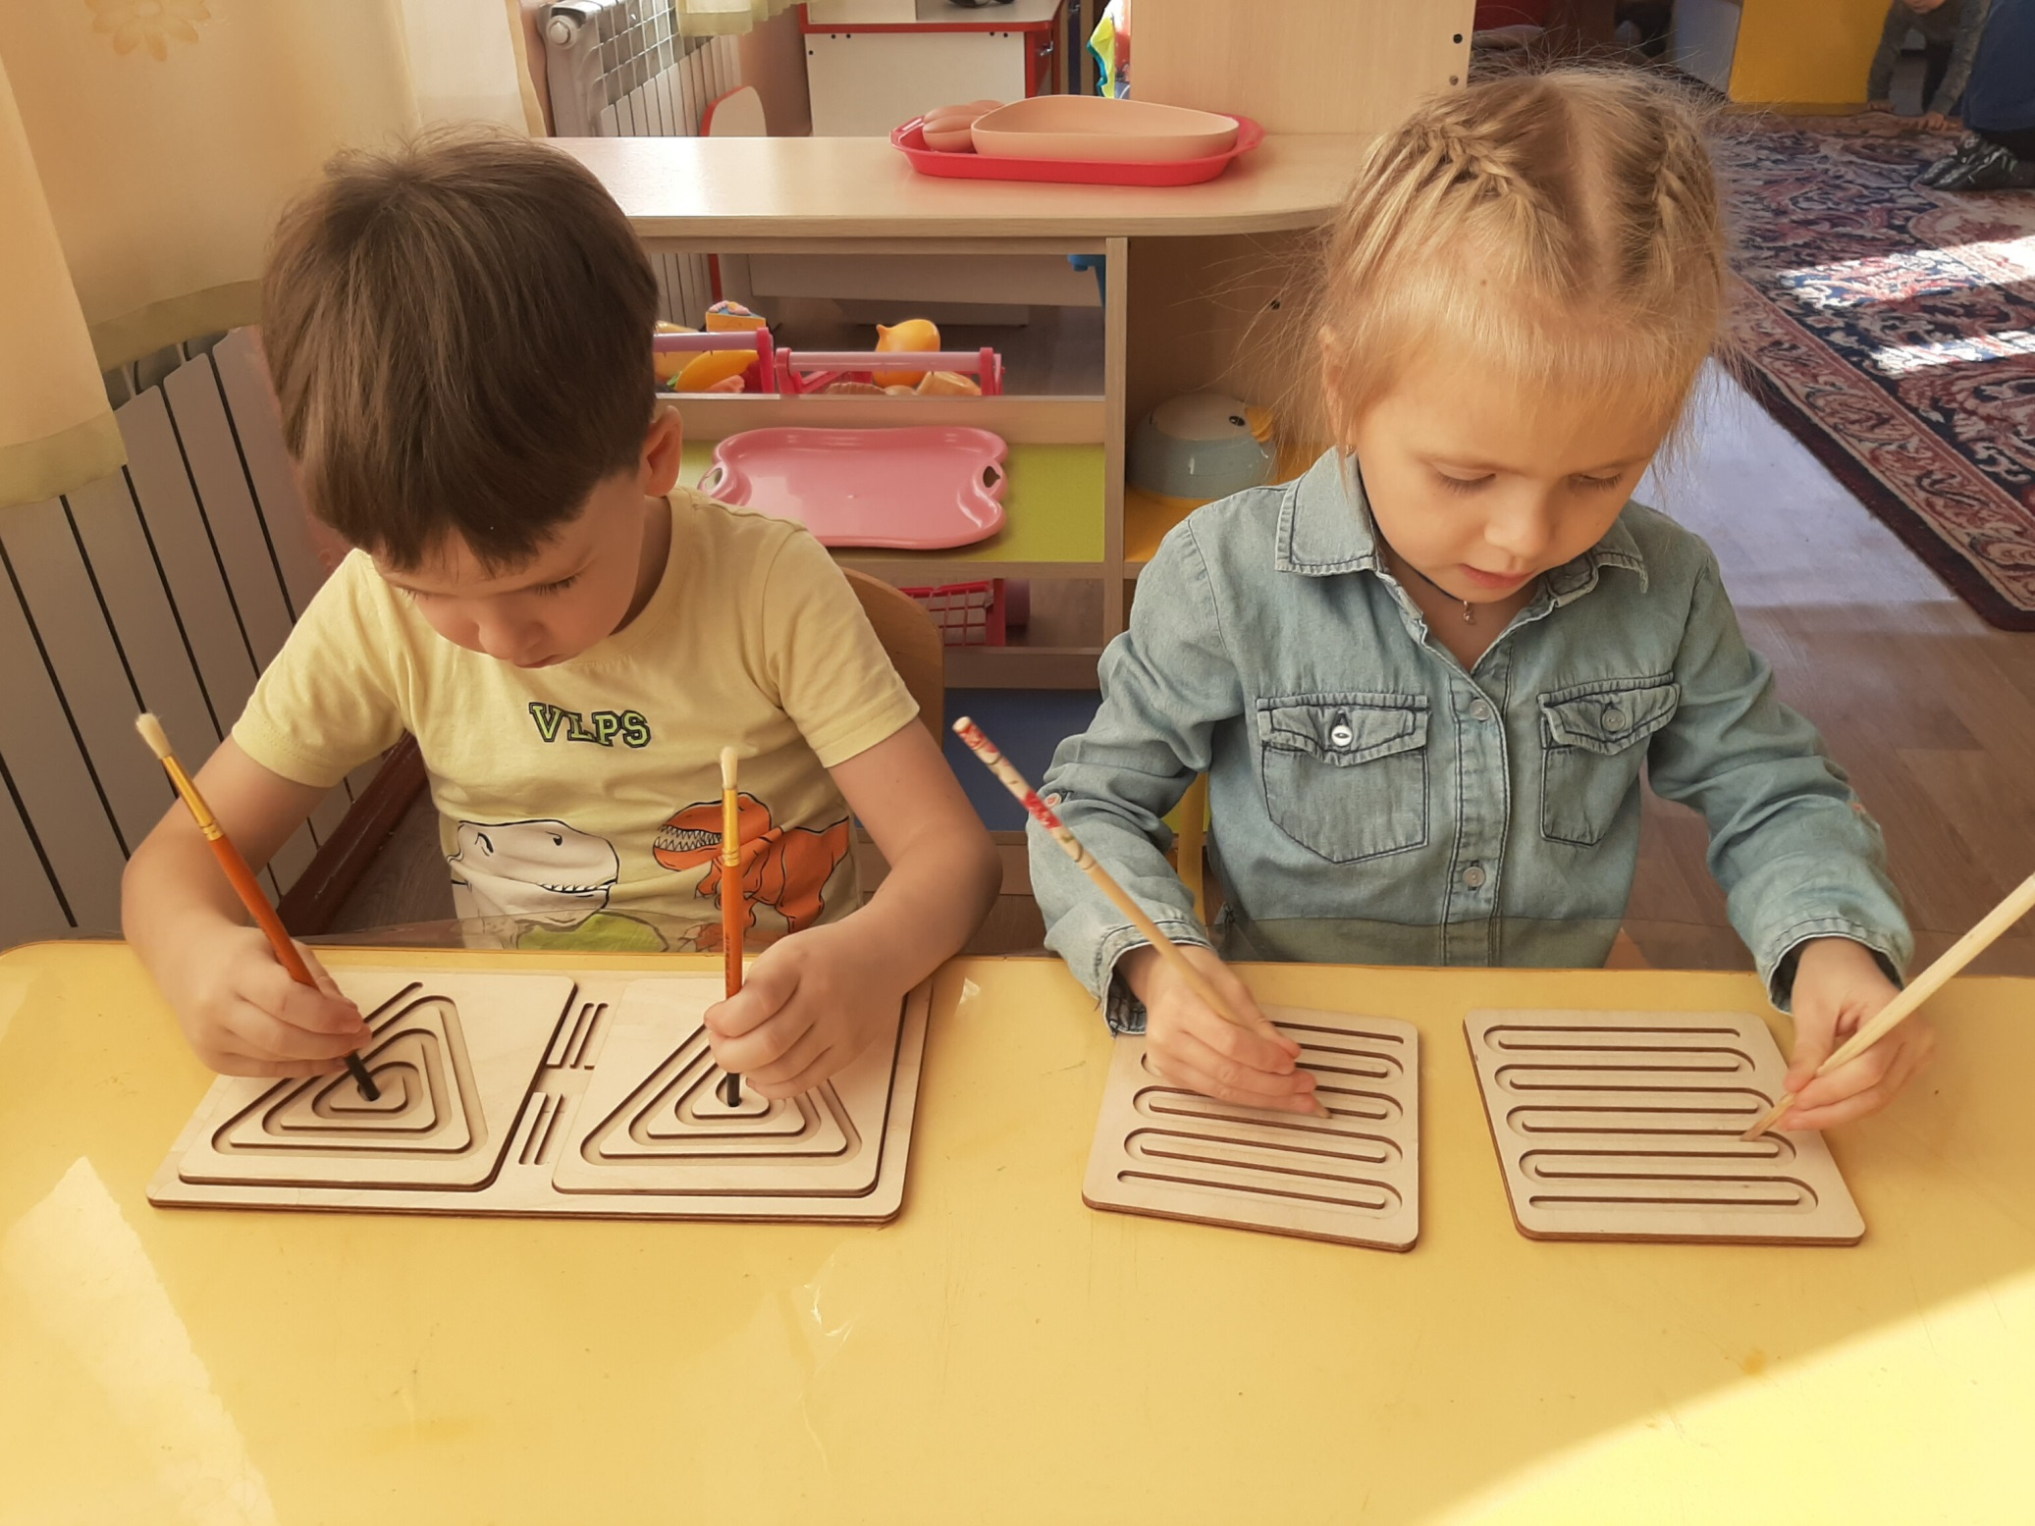

Slide 23
Спасибо за внимание!

